Slide 1


Bäcker*in, Konditor*in, Fachverkäufer*innen im Lebensmittelhandwerk - Schwerpunkt Bäckerei/Konditorei
Folien zur Diskussion von Zielkonflikten in den Berufen Bäckerei, Konditorei und den jeweiligen Fachverkäufer:innen
FH Münster
iSuN – Institut für Nachhaltige Ernährung
Corrensstraße 25; 48149 Münster; www.fh-muenster.de/isun
Prof. Dr. Julia Kastrup
(kastrup@fh-muenster.de)
Anna-Franziska Kähler
(anna-franziska.kaehler@fh-muenster.de
Bäcker- und Konditorenhandwerk
Notes:
Ziel des Projektes ist die Gründung einer Projektagentur Berufliche Bildung für Nachhaltige Entwicklung (PA-BBNE) des Partnernetzwerkes Berufliche Bildung am IZT. Für eine Vielzahl von Ausbildungsberufen erstellt die Projektagentur Begleitmaterialien zur Beruflichen Bildung für Nachhaltige Entwicklung (BBNE). Dabei werden alle für die Berufsausbildung relevanten Dimensionen der Nachhaltigkeit berücksichtigt. Diese Impulspapiere und Weiterbildungsmaterialien sollen Anregungen für mehr Nachhaltigkeit in der beruflichen Bildung geben.
Primäre Zielgruppen sind Lehrkräfte an Berufsschulen, sowie deren Berufsschüler*innen, aber auch Ausbildende und ihre Auszubildenden in Betrieben. Sekundäre Zielgruppen sind Umweltbildner*innen, Wissenschaftler*innen der Berufsbildung, Pädagog*innen sowie Institutionen der beruflichen Bildung.
Die Intention dieses Projektes ist es, kompakt und schnell den Zielgruppen Anregungen zum Thema “Nachhaltigkeit” durch eine integrative Darstellung der Nachhaltigkeitsthemen in der Bildung und der Ausbildung zu geben. Weiterhin wird durch einen sehr umfangreichen Materialpool der Stand des Wissens zu den Nachhaltigkeitszielen (SDG Sustainable Development Goals, Ziele für die nachhaltige Entwicklung) gegeben und so die Bildung gemäß SDG 4 “Hochwertige Bildung” unterstützt.
Im Mittelpunkt steht die neue Standardberufsbildposition "Umweltschutz und Nachhaltigkeit" unter der Annahme, dass diese auch zeitnah in allen Berufsbildern verankert wird. In dem Projekt wird herausgearbeitet, was "Nachhaltigkeit" aus wissenschaftlicher Perspektive für diese Position sowie für die berufsprofilgebenden Fertigkeiten, Kenntnisse und Fähigkeiten bedeutet. Im Kern sollen deshalb folgende drei Materialien je Berufsbild entwickelt werden:
die tabellarische didaktische Einordnung (Didaktisches Impulspapier, IP),
ein Dokument zur Weiterbildung für Lehrende und Unterrichtende zu den Nachhaltigkeitszielen mit dem Bezug auf die spezifische Berufsausbildung (Hintergrundmaterial, HGM)
Ein Handout (FS) z. B. mit der Darstellung von Zielkonflikten oder weiteren Aufgabenstellungen.
Die Materialien sollen Impulse und Orientierung geben, wie Nachhaltigkeit in die verschiedenen Berufsbilder integriert werden kann. Alle Materialien werden als Open Educational Ressources (OER-Materialien) im PDF-Format und als Oce-Dokumente (Word und PowerPoint) zur weiteren Verwendung veröffentlicht, d. h. sie können von den Nutzer*innen kopiert, ergänzt oder umstrukturiert werden.

Slide 2
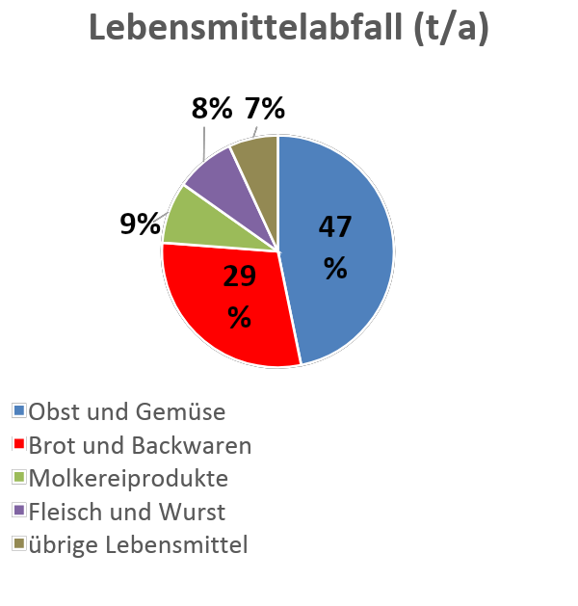
Lebensmittelabfälle nach Produktgruppen im Einzelhandel (2015)
Produktgruppe | Lebensmittel- Abfall
Obst und Gemüse | 328.200 t/a
Brot und Backwaren | 206.400 t/a
Molkereiprodukte | 60.300 t/a
Fleisch und Wurst | 58.300 t/a
übrige Lebensmittel | 48.300 t/a
Welche Möglichkeiten fallen Ihnen im Einzelhandel und auch im Privatbereich ein, Backwarenabfälle zu vermeiden?
Diskutieren Sie im Plenum.
Lebensmittelabfall im Handel: 695.000 t/a
Anteil Brot- und Backwaren: 29%
Bäcker- und Konditorenhandwerk
Notes:
Beschreibung
Um die Bedeutung der Backwaren als Teil der Lebensmittelverluste zu bemessen, muss man sich den Einzelhandel genauer anschauen: Jede Bäckerei zählt zum Einzelhandel. Betrachtet man die Lebensmittelabfälle nach Produktgruppen, so stehen die leicht verderblichen Lebensmittel ganz oben; an erster Stelle Obst und Gemüse mit rund 328.000 Tonnen pro Jahr. An zweiter Stelle folgen Brot- und Backwaren mit 206.000 Tonnen. Molkereiprodukte sowie Fleisch und Wurst haben ein Abfallaufkommen von jeweils rund 60.000 t. Übrige Lebensmittelabfälle – vor allem aus dem Trockensortiment – fallen aufgrund langer Haltbarkeit nur mit ca. 48.000 Tonnen pro Jahr an. Von den gesamten Lebensmittelabfällen im Jahr 2015 von fast 700.000 Tonnen sind rund 30% beziehungsweise mehr als 200.000 t Brot und Backwaren.
Im Privathaushalt wurden im Jahr 2020 etwa 78 kg Lebensmittel pro Kopf weggeworfen (BMEL 2022b). Davon sind 13 % der Kategorie Brot und Backwaren zuzuordnen (ebd.). Insbesondere die Fachverkäufer*innen können durch fachgerechte Beratung die Kundschaft über entsprechende Lagerung und ggf. Weiterverarbeitung (z.B. “Resterezepte”) informieren.
Aufgabe:
Welche Möglichkeiten fallen Ihnen im Einzelhandel und auch im Privatbereich ein, Backwarenabfälle zu vermeiden?
Mögliche Antworten der Auszubildenden (nicht abschließend!):
Wenn trotz Optimierung der Planung Überschüsse bestehen, können diese - sofern es nach der Hygienerichtlinie möglich ist - an soziale Einrichtungen wie z.B. die Tafel oder die Bahnhofsmission weitergegeben werden.
Alternativ sind auch reduzierte Preise (z.B. “Too good to go”-App oder Vortagsladen) möglich, um die noch guten Lebensmittel an einkommensschwächere Menschen zu geben.
außerdem:
Sortiment/Angebot verkleinern, volle Regale am Abend vermeiden,
Weiterverwendung - z.B. Brot vom Vortag als Paniermasse oder für andere Produkte verwenden)
Bei der Verarbeitung der Rohstoffe bspw. übrige Körner und Teigüberschuss restlos zu verbrauchen
Quellen
BMEL Bundesministerium für Ernährung und Landwirtschaft (2022b): Lebensmittelabfälle in privaten Haushalten unter die Lupe genommen. Online: https://www.bmel.de/DE/themen/ernaehrung/lebensmittelverschwendung/gfk-studie.html
Thomas Schmidt, Felicitas Schneider, Dominik Leverenz, Gerold Hafner (2019): Lebensmittelabfälle in Deutschland – Baseline 2015. Thünen Report 71. Online: https://www.thuenen.de/media/publikationen/thuenen-report/Thuenen_Report_71.pdf

Slide 3
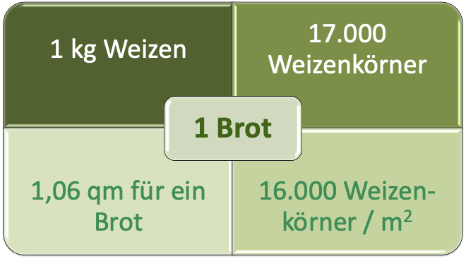


Nachhaltigkeit und Abfälle
Backwarenabfälle und Flächennutzung
In 2018 wurden in Deutschland rund
1,7 Millionen Tonnen Backwaren entsorgt!
850 g
a) Bestimmen Sie die Fläche, die benötigt wird, um die 1,7 Mio. Tonnen Backwaren herzustellen.
b) Vergleichen Sie die Größe dieser Fläche mit den Flächen deutscher Bundesländer. Was fällt auf?
Für ein Weizenbrot von 1 Kilogramm ist eine Weizenernte von 850 Gramm notwendig. Dies sind etwa 17.000 Weizenkörner.
Bäcker- und Konditorenhandwerk
Quelle: Eigene Berechnungen nach KORN
Bildquelle: markus_one auf Pixabay
Notes:
Beschreibung
Backwaren gehören zu den am meisten weggeworfenen Lebensmitteln. Ihre Haltbarkeit ist nur gering, so dass alle gastronomischen Berufe die Bestellmenge und den Verbrauch besonders beachten sollten.
Die ökologische Bedeutung des Backwarenabfalls ergibt sich z.B. aus den Flächenbedarfen für deren Rohstoffe. Für ein Weizenbrot von 1 Kilogramm ist eine Weizenernte von 850 Gramm notwendig. Dies sind etwa 17.000 Weizenkörner. Im Durchschnitt werden in Deutschland pro Quadratmeter 800 Gramm Weizen geerntet. Dies sind in etwas 16.000 Weizenkörner pro Quadratmeter. Somit müssen rund 1.06 Quadratmeter Acker mit Weizen geerntet werden, um 1 Kilogramm Brot zu erzeugen.
In 2018 wurden rund 1,7 Millionen Tonnen Backwaren entsorgt. Nimmt man im Mittel 1,06 qm pro Kilogramm Backware an, so braucht man rund 178.000 Hektar für 1,7 Millionen Tonnen Backwaren. Dies sind fast 1.800 Quadratkilometer. Das Saarland hat im Vergleich eine Fläche von rund 2.600 Quadratkilometern.
Um Deutschland mit 100% EE zu versorgen, hat der WWF berechnet, welche Flächen benötigt werden. Es wurden als Restriktionen berücksichtig: Abstandsregeln, Natur- und Artenschutz. Im Szenario „Energiewende-Referenz“ sind dies 2,5% der Landesfläche bzw. ca. 8.900 qkm: Im Szenario „Fokus Solar“ mit einem höheren PV-Anteil mit 313 GW wären dies ca. 7.500 qkm. Allein für den Backwarenabfall mit Getreidefeldern nutzen wir 1.800 qkm, dies sind fast 25% der benötigten Fläche für 100% EE-Strom!
Aufgaben
Bestimmen Sie die Fläche, die benötigt wird, um 1,7 Mio. T Backwaren herzustellen (das entspricht dem Backwarenabfall)
Vergleichen Sie die Fläche (z.B. mit Flächengrößen der Bundesländer)
Bestimmen Sie den Backwarenabfall in Ihrem Betrieb.
Wie wird der Backwarenabfall bei Ihnen entsorgt – welche Möglichkeiten gibt es noch?
Quellen
BLE Bundesanstalt für Landwirtschaft und Ernährung (o.J.): Landwirtschaft heute: Wie viel Getreide benötigt man für ein Brot? Online: https://www.ble.de/SharedDocs/Pressemitteilungen/DE/2017/170905_Brotgetreide-BZL.html. Zugriff Juli 2019
Leverenz, D. und Hafner, G. (2018). Chancen und Grenzen bei der Vermeidung von Backwarenverlusten. Refowas Abschlusskonferenz. Online: https://refowas.de/images/Material_Abschlusskonferenz/04---REFOWAS_Bckereien-Final.pdf.
Jäger, Sabine (2018). Unser Täglich Brot. Von überschüssigen Brotkanten und wachsenden Brotbergen. WWF Deutschland (Hrsg.). Online: https://www.wwf.de/fileadmin/fm-wwf/Publikationen-PDF/WWF-Studie-Unser-taeglich-Brot_Von-ueberschuessigen-Brotkanten-und-wachsenden-Brotbergen_102018.pdf
Statista (2023): Fläche der deutschen Bundesländer zum 31.12.2021. https://de.statista.com/statistik/daten/studie/154868/umfrage/flaeche-der-deutschen-bundeslaender/
Marcus_one auf Pixabay: Bild Weizenähre. Online: https://pixabay.com/de/vectors/weizen-illustrator-vektor-lorbeer-1133859/

Slide 4
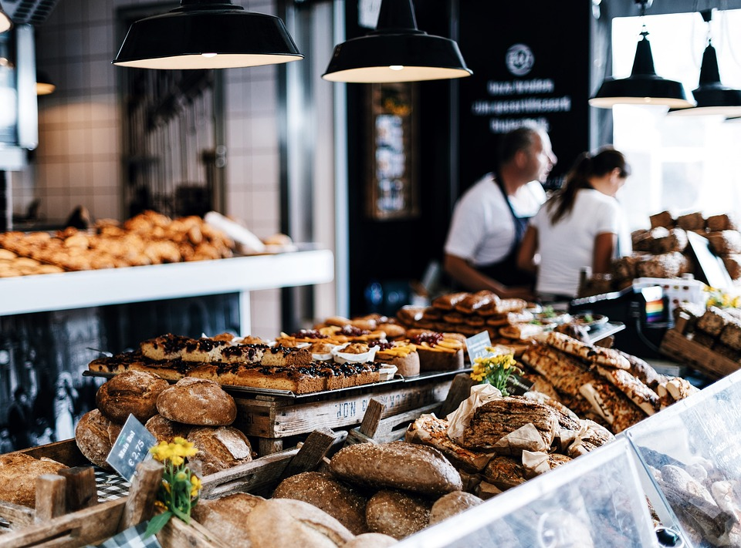

Volle und gut bestückte Regale bis Ladenschluss?
Welche Gründe sprechen dafür, den Kund*innen bis Ladenschluss das komplette Sortiment anzubieten und welche dagegen ?
Nennen Sie mögliche Vor- und Nachteile eines reduzierten Angebotes.
Nennen Sie mögliche Vor- und Nachteile für ein komplettes Sortiment bis Ladenschluss.
Diskutieren Sie und nehmen Sie begründet Stellung!
Ca. 600.000 t pro Jahr an Backwarenverlusten durch Retouren
(WWF 2018)
Bäcker- und Konditorenhandwerk
Bildquellen links: Pixabay, Clker-Free-Vector-Images
Bildquelle mitte: Pixabay; eigene Ergänzungen WWF 2018
Notes:
Beschreibung
In Deutschland wurden im Jahr 2015 jährlich etwa 4,5 Millionen Tonnen Backwaren hergestellt. Davon sind ca. 1,7 Millionen Tonnen als Verluste zu verzeichnen und werden nicht für die Ernährung der Menschen, eingesetzt. Haushalte sind für fast 50% der Backwarenverluste verantwortlich. Aus Retouren von Bäckereien und Konditoreien stammen 36% der Verluste; vom Handel kommen 13%. Nur 2% der Rückläufe von Backwaren sind auf den Außer-Haus-Konsum zurückzuführen (WWF 2018; Leverenz, Hafner 2018). Die Retourenquoten der Betriebe des Bäckerhandwerks schwanken, abhängig nach Art und Betriebsgröße, zwischen 1,5 und 19 %. Bei kleineren Betrieben fallen z.B. weniger Retouren an. Laut aktuellen Schätzungen betragen allein die durch Retouren verursachten Backwarenverluste in Deutschland ca. 600.000 t pro Jahr (WWF 2018, S.11-13; Leverenz, Hafner 2018). Die Ursachen sind unterschiedlich. Ein Aspekt sind u.a. die Kundenerwartungen. Kunden*innen wünschen z.B. vor Feiertagen und Wochenenden ein volles Regal mit vielfältigen Produktangeboten. Frische und Optik der Waren spielen hierbei auch eine Rolle. Aus Kundensicht verlieren einige Brot- und Backwaren ( je nach Getreideart und Herstellung) nach 24 Stunden die Frische, die Haltbarkeit ist jedoch oftmals länger ( WWF 2018, S. 11, 43). Die Kundenerwartungen sowie weitere Aspekte stellen die Betriebe vor Zielkonflikte und Herausforderungen zum nachhaltigen Handeln.
Aufgaben und Anknüpfungspunkte
Niedrige Retouren (wenige Überschüsse von Brot und Backwaren) versus volle Regale bis Ladenschluss: →Betriebe, die Lebensmittelabfälle bzw. Retouren optimieren und vermeiden wollen, bieten den Kunden kurz vor Betriebsschluss unter Umständen nicht mehr dasselbe umfangreiche Angebot wie Betriebe, die den Kunden bis zum Ladenschluss das komplette Sortiment anbieten, um die Kunden nicht zu verlieren. Vor- und Nachteile sowie die Gründe beider Situationen sollen ausgearbeitet und diskutiert werden. Es bietet sich an, bei den Ursachen auch u.a. Themen der Schnittstellenkommunikation, Retourenoptimierung, Verwertungsmöglichkeiten (z.B. Produkte vom Vortrag, spezielle Brottage) als betriebsspezifischen Lösungswege und -ansätze herauszuarbeiten.
Zu Bearbeitung dieses Themas mit den Fachverkäufer*innen kann durch die Formulierung von “Goldenen Regeln im Verkauf” erfolgen, um u.a. die Kundschaft zur Vermeidung von Verlusten zu sensibilisieren und entsprechend zu beraten, aber auch Kundenerwartungen in den Blick zu nehmen (siehe dazu IP Fachverkäufer*innen im Lebensmittelhandwerk Bäckerei).
Quellen und Abbildungen
WWF Deutschland (Hrsg.) (2018). Unser täglich Brot. Von überschüssigen Brotkanten und wachsenden Brotbergen. https://www.wwf.de/fileadmin/fm-wwf/Publikationen-PDF/WWF-Studie-Unser-taeglich-Brot_Von-ueberschuessigen-Brotkanten-und-wachsenden-Brotbergen_102018.pdf
Leverenz, D., Hafner, G. (2018). Chancen und Grenzen bei der Vermeidung von Backwarenverlusten. Refowas Abschlusskonferenz. Online: https://refowas.de/images/Material_Abschlusskonferenz/04---REFOWAS_Bckereien-Final.pdf
Pixabay - Clker-Free-Vector-Images: Mülleimer. Online: https://pixabay.com/de/users/clker-free-vector-images-3736/

Slide 5


Der Trend zu Online-Torten wächst: Ist das nachhaltig?
Transportwege
Immer mehr Kunden bestellen besondere Spezialitäten, Konditorwaren und -produkte (Torten, Pralinen) auch
online nach Hause.
Bietet ihr Betrieb einen Onlineshop an oder plant diese Sparte? Wie erfolgt die Ausgabe der Produkte?
Welche Vor- und Nachteile unter Aspekten der Nachhaltigkeit bringt dieser “Trend” mit sich?
….
Industrie vs. Handwerk
Vepackungsmaterial
Bäcker- und Konditorenhandwerk
Bildquellen: Eigene Darstellung mit Bildern von Pixabay
Notes:
Beschreibung
Immer mehr Menschen lassen sich in Deutschland Lebensmittel über einen Onlinedienstleister nach Hause liefern, wobei das Onlinegeschäft am gesamten Lebensmitteleinzelhandel mit gut einem Prozent nur einen kleinen Teil einnimmt (Welt 2020). Der Trend zeigt sich auch im Bereich von Süßwaren und -speisen. Kunden bestellen besondere Spezialitäten, Konditorwaren und -produkte (Torten, Pralinen, Gebäcke) auch online nach Hause. Darauf haben bereits vor allem Händler, aber auch Handwerksbetriebe (Bäckereien, Konditoreien, Cafés) reagiert und bieten ein Vermarktungskonzept für diese Kundenwünsche an. Die Handwerksbetriebe möchten z.B. hierbei die Verbreitung und Vermarktung regionaler Besonderheiten und handwerkliche Fertigungen fördern.
Insgesamt kann dieses Angebot z.B. konventionelle industrielle Torten (auch als TK Waren über die Industrie/im Handel oder online) das traditionelle Handwerk gefährden. Im Jahr 2021 lag der Inlandsabsatz im Lebensmittelhandel von tiefgekühlten Kuchen und Torten bei 143.372 Tonnen (Statista 2022).
Mit Blick auf die Transportwege (z.B. Versand), geeignete Verpackungsmaterialien und Funktionen der Verpackungen (z.B. Kühlung der Waren) sowie Verpackungsaufkommen, kann dies in Konflikt zur Nachhaltigkeit (Umweltschonung) stehen.
Aufgaben und Anknüpfungspunkte
Im Rahmen der Aufgabe “Welche Vor- und Nachteile unter Aspekten der Nachhaltigkeit bringt dieser “Trend” mit sich?” bietet es sich an, auch auf die betrieblichen Herausforderungen und Chancen des Bäckerei- und Konditorhandwerks einzugehen und die Perspektiven und Erfahrungen unterschiedlicher Betriebstypen und Kundenerwartungen aus den eigenen Betrieben einzubinden. Das Thema Verpackungsmaterialien, Versand- und Kommunikationswege für die Online-Produkte kann zudem vertieft werden. Verpackungen aus den Betrieben können zur Veranschaulichung mitgebracht werden.
Quellen Notizen
Welt (2020): Im Onlinehandel wächst kein Bereich stärker als Lebensmittel. Online: https://www.welt.de/wirtschaft/article205226205/Im-Onlinehandel-waechst-kein-Bereich-staerker-als-Lebensmittel.html
Statista (2022): Abastz von tiefgekühlten Kuchen und Torten in Deutschland in den Jahren 2017 bis 2021. Online:: https://de.statista.com/statistik/daten/studie/155493/umfrage/inlandsabsatz-von-tiefgekuehlten-kuchen-und-torten-seit-2008/#:~:text=Im%20Jahr%202021%20lag%20der,und%20Torten%20bei%20143.372%20Tonnen
Pixabay - OpenClipart-Vectors: Kuchen. Online: https://pixabay.com/de/vectors/kuchen-torte-geburtstag-dessert-157234/
Pixabay - OpenClipart-Vectors: : Karton. Online: https://pixabay.com/de/vectors/kasten-karton-offen-braunen-kasten-1297327/

Slide 6




Früchte einmal um den Globus oder heimische ganz nah?
Welche Wege haben Früchte für z.B. Torten und Gebäck hinter sich?
Arbeiten Sie Vor- und Nachteile von saisonalen & regionalen vs. importierten, frischen vs. verarbeiteten Früchten (Convenience-Produkte, TK-Ware, Trockenfrüchte) aus ökonomischer, ökologischer und/oder sozialer Perspektive heraus.
Diskutieren Sie Ihre Ergebnisse gemeinsam!
Bäcker- und Konditorenhandwerk
Bildquelle: pixabay und piktogramme
Notes:
Beschreibung
Werden Früchte importiert, lassen sich längere Transportwege oder der Anbau in Gewächshäusern nicht vermeiden; letzteres erhöht wiederum den CO2-Ausstoß. Importprodukte sind jederzeit – unabhängig von der Saison - verfügbar, was nachhaltigkeitsbezogenen Gesichtspunkten und den Grundsätzen einer nachhaltigen Ernährung widerspricht (wie z.B. die Bevorzugung regionaler und saisonaler Rohwaren).
Nicht jeder Vermarktungsweg und auch Produkteinsatz entsprechen also den Kriterien einer nachhaltigen Entwicklung, denn dafür sind - neben den zuvor genannten - weitere Faktoren zu berücksichtigen (z.B. Produktions- und Transportformen, Lieferkette, Lagerung, Menge, Verpackungen, faire Arbeitsbedingungen und Beachtung der Menschenrechte, vgl. auch SDG 8). Ergebnisse der ifeu-Studie (2020, S. 8) zeigen, dass z.B. Äpfel und Erdbeeren (frisch geerntet), die im deutschen Supermarkt erhältlich sind, zu den klimafreundlichsten Lebensmitteln zählen. Eine mit dem Flugzeug nach Deutschland gelieferte Ananas schneidet schlechter ab als der Transport dieser Frucht mit dem Schiff.
Zudem kann die soziale Dimension (z.B. Arbeitsbedingungen, Lieferstrukturen) am Beispiel der Ananas- und Bananenproduktion vertiefend aufgegriffen werden. Siehe dazu Oxfam Deutschland 2016.
Aufgaben und Anknüpfungspunkte
Wählen Sie pro Gruppe jeweils ein Produkt (z.B. Torte, Gebäck) mit Früchten aus, das in Ihrem Betrieb hergestellt und verkauft wird. Arbeiten Sie Vor- und Nachteile siehe Aufgabe (siehe Folie) heraus und diskutieren Sie die Ergebnisse auch im Hinblick auf die Möglichkeiten im Bäcker- und Konditorhandwerk.
An dieser Stelle kann die Diskussion auch in Richtung von fairen und/oder ökologischen Früchten weitergeführt werden. Hier kann z.B. folgendes Material unterstützen: https://www.globaleslernen.de/sites/default/files/files/link-elements/fair_fruchtet_meh-nored.pdf
Quellen und Abbildungen
ifeu (2020). Ökologische Fußabdrücke von Lebensmitteln und Gerichten in Deutschland. Online: https://www.ifeu.de/fileadmin/uploads/Reinhardt-Gaertner-Wagner-2020-Oekologische-Fu%C3%9Fabdruecke-von-Lebensmitteln-und-Gerichten-in-Deutschland-ifeu-2020.pdf
Oxfam Deutschland (2016): Süße Früchte, bittere Wahrheit. Die Mitverantwortung deutscher Supermärkte für menschenunwürdige Zustände in der Ananas- und Bananenproduktion in costa Rica und Ecuador. Online: https://www.oxfam.de/system/files/20150530-oxfam-suesse-fruechte-bittere-wahrheit.pdf
Krearikar auf pixabay: Globus. Online: https://pixabay.com/de/illustrations/globus-welt-karte-reisen-senden-3411506/
Noun Project: Icons. Online: https://thenounproject.com/

Slide 7


Energieeffiziente Bäckerei: Bestehende Geräte weiter nutzen oder neu kaufen?!
Bäckermeister Ole hat die Kurzbroschüre “Die energieeffiziente Bäckerei” in der Hand. Er überlegt, wie seine Bäckerei energieeffizienter werden kann? Er möchte mit den Backöfen starten und diese unter energetischen Gesichtspunkten genauer unter die Lupe nehmen. Er bittet seine Auszubildenden Lisa und Max um Unterstützung. Die beiden sind sich uneinig, welche Maßnahmen sinnvoll sind.
Wir können doch nicht alles neu kaufen. Unsere Backöfen sind funktionsfähig und können weiter genutzt werden.
Wirtschaftlich ist es neue energieeffiziente Geräte anzuschaffen. Denk doch mal an unseren Stikken- oder Ladenbackofen. Das sind doch bestimmt reine Energiefresser.
Was bedeutet eine “energieeffiziente Bäckerei”? Was können Lisa und Max ihrem Bäckermeister Ole empfehlen?
Bäcker- und Konditorenhandwerk
Bildquellen: clipartsfree.de
Notes:
Beschreibung
Die Herstellung von Back- und Konditorwaren ist ein sehr energieaufwändiger Prozess: Rund 10% des gesamten Strom- und Wärmeverbrauchs entfallen auf Betriebe des Bäcker- und Konditorenhandwerks (Effizienz-Agentur NRW 2015). Damit hat die Branche in absoluten Zahlen den höchsten Energiebedarf aller Handwerksberufe (ebd.). Durch den technischen Fortschritt werden immer energieeffizientere Geräte entwickelt. Auszubildende sollten auch in die Lage versetzt werden, bei einer notwendigen Neuanschaffung von Backöfen die energiesparendste Technologie berücksichtigen zu können. Denn “[n]eben der grundsätzlichen Entscheidung für eine Ofenart wie z.B. Etagen- oder Stikkenofen, hat insbesondere die Festlegung des Energieträgers, wie z.B. Gas oder Strom, entscheidenden Einfluss auf die Höhe der Energiekosten” (ZDH 2019). Dies hat nicht nur ökonomische (d.h. finanzielle) Vorteile für den Betrieb, sondern schont gleichzeitig wichtige Ressourcen für die Umwelt. Allerdings ist eine Neuanschaffung nicht immer der nachhaltigste Weg, da für die Herstellung der Geräte viele Ressourcen gebraucht werden. Es gilt abzuwägen, wann eine Neuanschaffung sinnvoll ist. Zudem ist der Rebound-Effekt zu beachten: “Effizienzsteigerungen senken oft die Kosten für Produkte oder Dienstleistungen. Dies kann dazu führen, dass sich das Verhalten der Nutzerinnen und Nutzer ändert: Sie verbrauchen mehr - die ursprünglichen Einsparungen werden teilweise wieder aufgehoben. Dieser Effekt wird Rebound genannt.” (UBA 2019). Daher kann nicht nur allein auf Energieeffizienz gesetzt werden, sondern das Verhalten muss entsprechend angepasst werden.
Aufgaben und Anknüpfungspunkte
Steigen Sie in die Thematik z.B. mit der Kurzbroschüre “Die energieeffiziente Bäckerei” (ZDH 2019) ein. Binden Sie hierbei die Erfahrungen aus den Betrieben zum Thema Energieeffizienz ein. Was bedeutet Energieeffizienz im eigenen Betrieb? Über die folgende Homepage Mittelstandsinitiative Energiewende und Klimaschutz, Hauptverbraucher können erste Informationen zu den Funktionen von Backöfen und möglichen Energieeinsparungen (siehe Tabellen auf der Homepage) recherchiert werden. Zusätzlich bietet es sich an, die Themen, wie z.B. Backprozesse, Backflächenauslastung etc. als weitere Optimierungsmaßnahmen herauszuarbeiten (siehe dazu auch HGM Bäcker etc.). Halten Sie gemeinsam Argumentationspunkte für ein Gespräch mit Ole fest. Zusammenfassend kann der Film “Die energieeffiziente Bäckerei” besprochen und auf betriebliche Handlungssituationen übertragen werden.
Quellen und Abbildungen
Effizienz-Agentur NRW (Hrsg.) (2015): Ressourceneffizienz im Bäckerhandwerk. Klimabäckerei - Gewinn für Bäcker und Umwelt, S.9. Online: https://www.ressourceneffizienz.de/fileadmin/user_upload/Flyer/EFA_Bro_Baeckereien_RZ_WEB.pdf
UBA Umweltbundesamt (Hrsg.) (2019): Rebound-Effekte. Online: https://www.umweltbundesamt.de/themen/abfall-ressourcen/oekonomische-rechtliche-aspekte-der/rebound-effekte
ZDH Zentralverband des Deutschen Handwerk e.V. (2019): Die energieeffiziente Bäckerei. Online: https://www.energieeffizienz-handwerk.de/files/980/304986.pdf
Clipartsfree: Koch. Online: https://www.clipartsfree.de/clipart-bilder-galerie/berufe-bilder-clipart-free/koch-cartoon-clipart-kostenlos-kopie-766.html

Slide 8
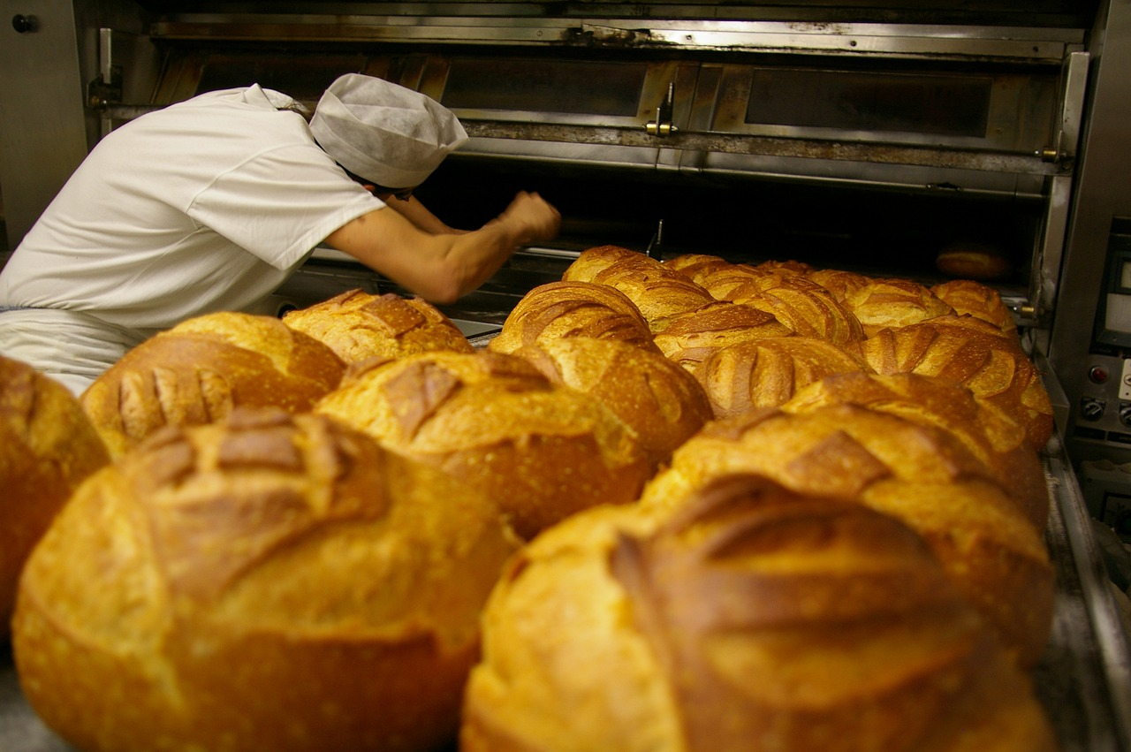
Industrielle Fertigmehle, Backmischungen, TK-Teigrohlinge vs. traditionelles Handwerk?!
“Wir wollen Bäcker statt Aufbäcker!”
(slow food 2016)
“Viele Bäcker wissen heute gar nicht mehr, wie man ohne industrielle Hilfe backt. Sie greifen auf Backmischungen und tiefgefrorene Teiglinge zurück.”
(ndr 2020)
Wie steht Ihr zu den oberen Aussagen von slow food und vom ndr? Spiegelt sich das in Eurem Betrieb wider?
Was macht für Euch ein traditionelles Handwerk aus? Nennt Kriterien dafür.
Bäcker- und Konditorenhandwerk
Bildquelle: Pixabay
Notes:
Beschreibung
Das Bäcker- und Konditorenhandwerk in Deutschland hat eine lange Tradition. Trotz steigendem Interesse von Verbraucher*innen an der Qualität der Lebensmittel, die sich durch Kriterien wie Geschmack, hohe Lebensmittelsicherheit, Vermeidung von Zusatzstoffen und Gentechnik, regionaler Herkunft der Rohstoffe und dem ernährungsphysiologischen Gehalt widerspiegelt (BMEL 2017; Nestlé Deutschland 2016), zeigt sich im Bäckerhandwerk in Hinblick auf die Anzahl an Handwerksbetrieben ein gegenläufiger Trend: So sank die Zahl der Handwerksbäckereien bspw. in den letzten 60 Jahren von rund 55.000 im alten Bundesgebiet auf 9.965 Betriebe im heutigen Deutschland (Zentralverband des Deutschen Bäckerhandwerks e. V. o.J.). Der Markt für Brot- und Backwaren ist einer Polarisierung ausgesetzt in preiswerte Massenware und hochpreisige Premium- und Nischenprodukte. Industriebäckereien nehmen in Deutschland inzwischen einen Marktanteil von 40% ein (Deutsche Handwerks Zeitung 2016).
Aufgaben und Anknüpfungspunkte
Was zeichnet ein traditionelles Handwerk aus? Sammeln Sie auch Chancen und Herausforderungen für den Handwerksberuf. Es bietet sich an, sich mit der Anbieterstruktur und dem Angebotssortiment von Unternehmen der Brotindustrie, des Lebensmittel-Discounts und z.B. den Back-Shops auseinanderzusetzen.
Quellen und Abbildungen
BMEL Bundesministerium für Ernährung und Landwirtschaft (2017): Deutschland, wie es isst. Der BMEL Ernährungsreport 2017. Berlin
Deutsche Handwerks Zeitung (2016): „Wir lassen uns von der Industrie nicht alles gefallen“. Interview mit Michael Wipper des ZDB vom 28.04.2016
ndr (2020): Industriebrot: Enzyme statt Handwerkskunst. Online: https://www.ndr.de/ratgeber/verbraucher/Industriebrot-Enzyme-statt-Handwerkskunst,brot498.html
Nestlé Deutschland (2016). Die Nestlé Studie 2016 – So is(s)t Deutschland
slow food (2016): Kommentar: Wir wollen Bäcker statt Aufbäcker! Online: https://www.slowfood.de/aktuelles/2016/kommentar_wir_wollen_baecker_statt_aufbaecker
Zentralverband des Deutschen Bäckerhandwerks e. V. (o.J.): Wirtschaftsfaktor Bäckerhandwerk. Online: https://www.baeckerhandwerk.de/baeckerhandwerk/zahlen-fakten/
JULIENDavid auf Pixabay: Bäckerei. Kostenlose Nutzung. Online: https://pixabay.com/de/photos/b%C3%A4ckerei-brot-handwerker-b%C3%A4cker-567380/

Slide 9
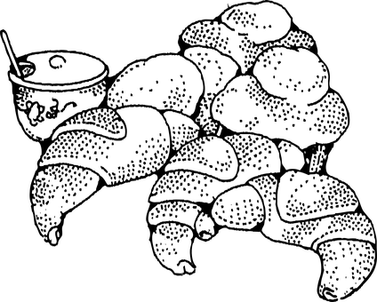



Wie Werte berufliches Handeln im Handwerk beeinflussen
Mir ist es wichtig, dass meine Backwaren ansprechend aussehen und natürlich sind. Wenn möglich, nutze ich Rohstoffe in Bio-Qualität.
Bei meinen Kuchenrezepten setze ich auf alte Familienrezepte. Dabei achte ich darauf, Fett und Zucker zu reduzieren.
Welche Werte werden in den Sprechblasen beschrieben?
Welche weiteren Werte fallen Ihnen ein, an denen Entscheidungen im Bäcker- und Konditorenhandwerk ausgerichtet werden können? Was ist Ihnen dabei wichtig? Sammeln Sie mindestens 3 Werte.
Welche Kriterien einer nachhaltigen Ernährung würden dadurch erfüllt?
Bäcker- und Konditorenhandwerk
Bildquelle: Pixabay
Notes:
Beschreibung
Für die meisten Konsument*innen sind die Werte Sicherheit, Ernährung, Geschmack und Preis beim Einkauf am wichtigsten (Lusk & Bringmann, 2009). Für den professionellen Bereich liegen keine Daten vor. Doch es ist naheliegend, dass Entscheidungen hier auf Basis persönlicher Werte getroffen werden und dass zudem die vermuteten Werte der Kunden und Kundinnen eine wichtige Rolle spielen.
Aufgaben
Die Auszubildenden sollen in Gruppen notieren, welche weiteren Werte Ihnen einfallen, um davon abhängig Entscheidungen für ihr privates und berufliches Handeln zu treffen.
Anschließend sollen sie diese konkreten Werte mit den Kriterien einer nachhaltigen Ernährung (von Koerber) vergleichen und im Plenum diskutieren.
mögliche Antworten (zu Werten)
Natürlichkeit und Ästhetik; Kulturerbe, Erinnerung und Gesundheit.
Herkunft, Gerechtigkeit, Umweltauswirkung, Regionalität, kurze Transportwege, Gewinnmaximierung, Kundenbindung, Mitarbeiterbindung, Schönheit, z.B.: „Ich achte auf Herkunft und Umweltauswirkungen. Getreide und Molkereiprodukte beziehe ich aus meiner Region.“ ,,Die Konkurrenz in der Branche ist groß. Deshalb kann ich meine Kunden nur mit sehr gutem Geschmack zu unschlagbaren Preisen überzeugen.” (vgl. Poster von KornScout: https://elearning.izt.de/pluginfile.php/4850/mod_page/content/14/KORN%20M%20Po%202%20TU%20BINErLe%20Jeder_hat_seinen_Lieblingskuchen.pdf)
Quellen
Lusk, L. J. & Briggemann, B. C. (2009). Food Values. In: Amer. J. Agr. Econ. 91(1) (February 2009): 184–196, DOI: 10.1111/j.1467-8276.2008.01175.x.
KornScout (2020): KORN-Poster 2. Online: https://elearning.izt.de/mod/page/view.php?id=1387
Koerber, Karl von (2023): Was ist Nachhaltige Ernährung? https://www.nachhaltigeernaehrung.de/Was-ist-Nachhaltige-Ernaehrung.3.0.html
GraphicMama-team auf Pixabay: Mädchen mit Keksen. Online: https://pixabay.com/de/vectors/m%C3%A4dchen-kekse-kochen-gering-klein-1773665/
Clker-Free-Vector-Images auf Pixabay: Croissant. Online: https://pixabay.com/de/vectors/croissant-rollen-b%C3%A4ckerei-fr%C3%BChst%C3%BCck-32172/
Teawetyskova auf pixabay: Bäcker mit Brot. Online: https://pixabay.com/de/vectors/b%C3%A4cker-brot-b%C3%A4ckerei-lebensmittel-6668439/

Slide 10
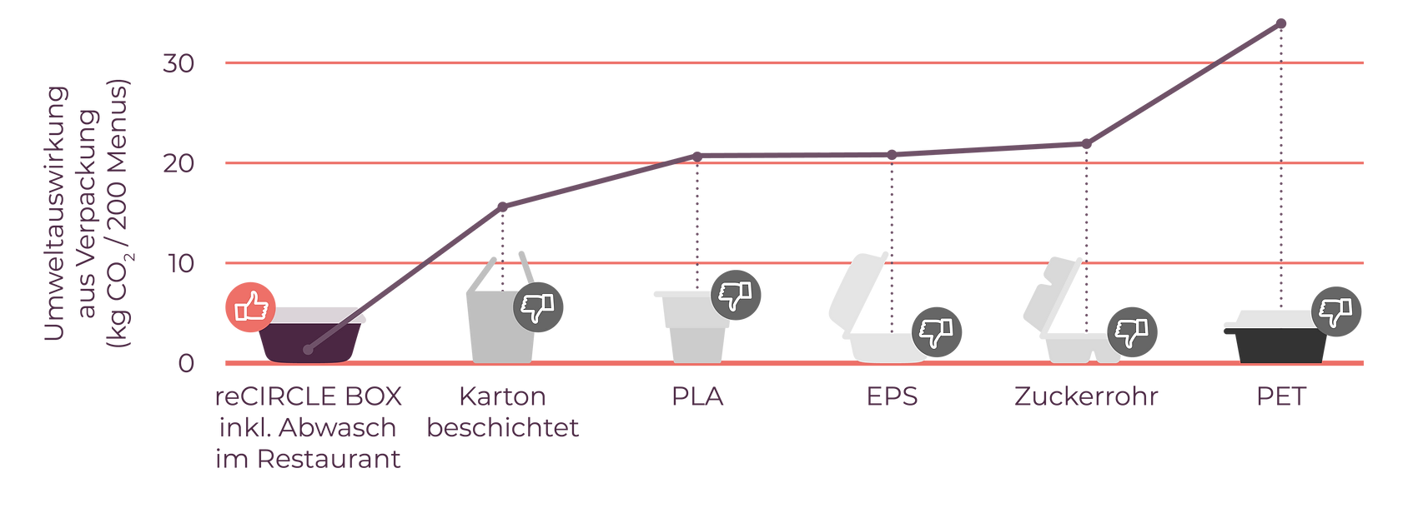
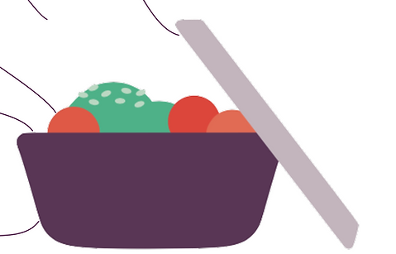
Nachhaltigkeit und Verpackungen
Einweg oder Mehrweg?
Diskutieren Sie die Einführung eines Pfand-Systems für Ihr Unternehmen!
keine Gummilippen
maßhaltig (spülen, gefrieren, Mikrowelle
281.000 t To Go-Verpackungen pro Jahr
66.000 t Catering-Verpackungen pro Jahr
Ausgangsmaterialien: Holz und Erdöl
schnittfest
bruchsicher
Stapelbar mit
Abstandshaltern
Bäcker- und Konditorenhandwerk
Bildquellen: reCircle (2022)
Notes:
Beschreibung
Der Außerhausverkauf ist auf Verpackungen für Lebensmittel angewiesen. Hierbei werden fast ausschließlich Einweg-Verpackungen verwendet, da die Kunden entweder zu Hause essen oder als To-Go nutzen. In 2017 fielen rund 347.000 t Verpackungsmüll an, davon ca. 281.000 t für To-Go oder Sofortverzehr sowie ca. 66.000 t für Party-Catering (TIFFINLOOP o.J.). Der größte Anteil der Verpackungen wird aus Kunststoff hergestellt, da er unbestreitbar Vorteile für Lebensmittellieferungen hat: Als geschäumtes Material hält er warm, die Oberfläche ist unbedenklich für Speisen und die Verpackung ist preiswert. Der ökologische Nachteil ist, dass Kunststoffe zum übergrößten Teil aus Produkten des Erdöls hergestellt werden (nicht erneuerbare Ressource), er nicht biologisch abbaubar ist und zudem aufgrund der Vielfalt der Materialien und den verbleibenden Essensresten das Recycling schwierig ist. Alternativen von Verpackungen aus erneuerbaren Ressourcen sind z.B. (deklapack o.J.): Papier wie Kraftpapier (Papiertüten und Becher), Karton (Pizza und Bürger-Verpackung), PLA Polymilchsäure (Sushi-Schalen), Maisstärke (Verpackungschips, Zuckerrohrstärke (Einweggeschirr), Bio-PE (Bio-Polyethylen aus Zuckerrohr, Druckbeutel und Luftpolsterfolien), Bambus (Bambusbecher) oder Holz (Bestecke und alles aus Pappe). Aber noch haben sich nachhaltige Verpackungen nicht durchgesetzt und selbst eine nachhaltige Verpackung aus den zuvor genannten Materialien ist eine Einwegverpackung, die am Ende in der thermischen Verwertung landet.
Als Alternative bieten sich Pfandsysteme an, die insbesondere bei Lieferdiensten aber auch im To Go-Bereich (Kaffeebecher, Take-Away) genutzt werden könnten. Die Verbraucher*innen haben sich an Pfandsysteme für Getränkeflaschen gewöhnt und das Konzept der Deutschen Brunnen mit der Einheitsflasche für Mineralwasser ist hocheffizient und umweltfreundlich (obwohl das PET Polyethylenterephthalat nur 25 Mal wieder befüllt werden kann oder gleich geschreddert und neu geformt wird, s. emsa o.J.). reCIRCLE hat Mehrwegboxen für Essenslieferungen entwickelt. Diese werden für eine Nutzungsgebühr von derzeit 13,5 Cent netto/Boxennutzung und 8 Cent netto pro Bechernutzung (Befüllung) vertrieben. Hygienische und funktionale Anforderungen werden mit dem System leicht erfüllt: Sie sind maßhaltig (geeignet für Mikrowellen, Spülmaschinen, Gefrierschränke), stapelbar mit Abstandshaltern zur Selbsttrockung, schnittfest und bruchsicher, Deckel umfänglich säuberbar (Vermeidung von Rillen mit der Gefahr des Mikrobenbefalls). Die Boxen werden aus Polybutylenterephthalat – über verschiedenen Stufen von chemischen Synthesen – hergestellt, die ursprüngliche Ressource ist somit Erdöl. Der Deckel besteht aus PP Polypropylen, auch eine Erdölfraktion. Eine hohe Stabilität wird durch eingebettete Glasfasern erreicht (Schnittfestigkeit). Im Ergebnis soll die Box 1.000 Spülzyklen und 200 „echte“ Nutzungen ermöglichen.
Es stellt sich aber die Frage: Ist eine Mehrwegbox aus nicht-erneuerbaren Ressourcen nachhaltiger als Einwegboxen aus erneuerbaren Ressourcen? Über diese Frage geben Ökobilanzen Auskunft. Hierzu schreibt reCIRCLE: „Bereits ab 8-16 Wiederverwendungen (je nach Material der Einwegverpackung) schneidet die reCIRCLE BOX besser ab als Einweggeschirr“.
Aufgabe
Diskutieren Sie die Einführung eines Pfand-Systems für Ihr Unternehmen!
Abbildungen
Recirckle o.J.: SCHLUSS MIT VERPACKUNGSMÜLL IN DER GASTRONOMIE. Online: https://www.recircle.de/
TIFFINLOOP o.J: Die wichtigsten Fakten über Take Away-Verpackungsmüll auf einen Blick. Online: https://tiffinloop.de/fakten-daten/
Quellen
deklapack (o.J.): Nachhaltige Verpackungsmaterialien im Überblick. Online; https://www.daklapack.de/nachhaltige-verpackungen
Emsa (o.J.): Glas vs. Plastikfalschen. Online: https://www.emsa.com/blog/oekobilanz-von-glasflaschen-vs-pet-flaschen

Slide 11
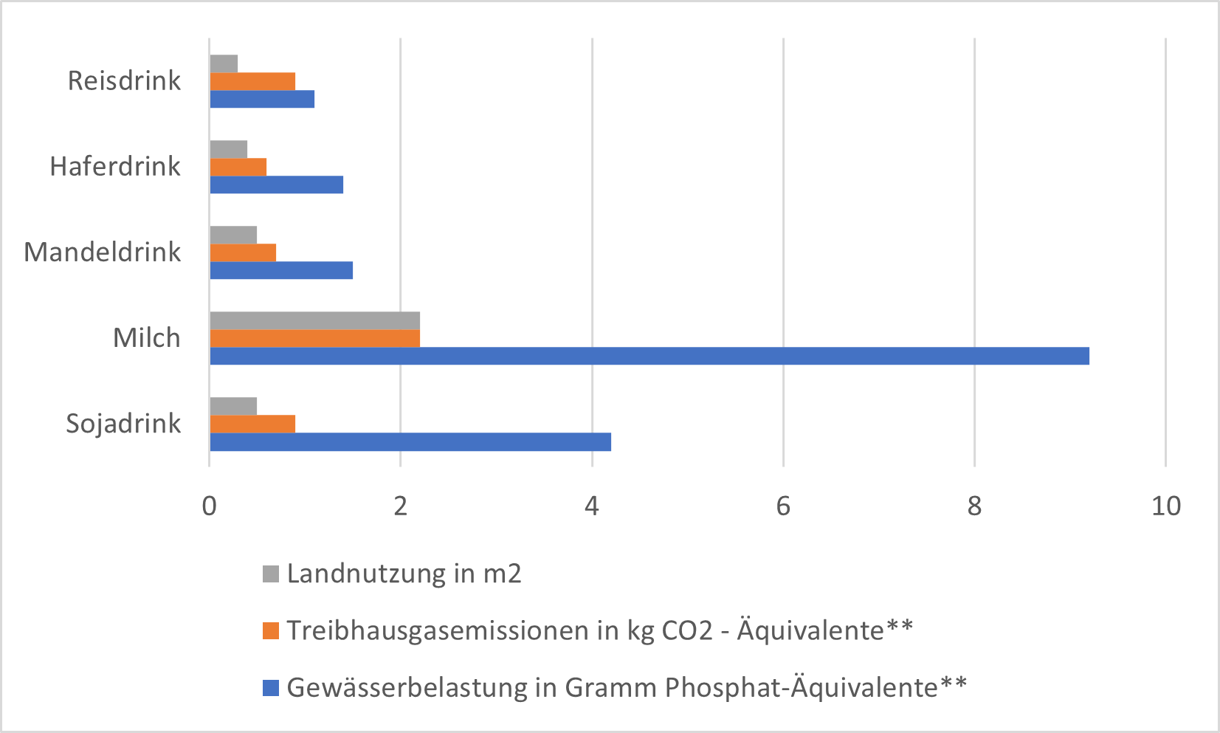
Nachhaltigkeit und Milch
Klimaschutz durch Milchalternativen
Analysieren Sie die Umweltbelastung von Milch und Milchalternativen.
Sammeln Sie weitere Kriterien, die neben Landnutzung, Treibhausgasemissionen und Gewässerbelastung bei der Entscheidung für Milch oder Milchalternativen eine Rolle spielen.
Recherchieren Sie im Internet Rezepturen, bei denen mit Milchalternativen Brot und Backwaren produziert werden.
Durchschnittliche Umweltbelastungen bei der Produktion von Milch und Milchalternativen in Europa*, pro Liter
FH Münster/ iSuN
Dr. Michael Scharp
Projektagentur BBNE
Bäcker- und Konditorenhandwerk
Bild: Eigene Grafik mit Daten aus Quelle: Marquardt 2022
Notes:
Beschreibung
Die Abbildung zeigt die durchschnittlichen Umweltbelastungen bei der Produktion von Milch und Milchalternativen in Europa. Kuhmilch weist bei diesen Kriterien die schlechteste Öko-Bilanz auf. Haferdrinks schneiden insgesamt gut ab. Bei der Kuhmilch sind es die Methan-Emissionen der Kühe, die den hohen THG-Wert verursachen. Hafer und Soja hingegen brauchen nur Dünger (der energieintensiv hergestellt wird). Aber das trifft auch auf die Futterpflanzen der Milchkühe zu. Hafer wird zudem häufig regional angebaut und die Transportwege sind kurz. Auch Sojabohnen werden für Lebensmittel inzwischen großflächig in Europa angebaut. Bei Kuhmilch kommen noch energieintensive Reinigungsschritte und alle Kühlprozesse hinzu, weshalb sich die THG-Emissionen deutlich unterscheiden. Im Tierfutter dagegen steckt viel Soja, das in Südamerika angebaut wird. Allerdings ist der Transport mit Schiffen über den Atlantik aufgrund der langen Strecke nicht sehr energieeffizient trotz der effizienten Schiffsantriebe und der großen Transportmassen.
* Bei Mandeldrink handelt es sich um weltweite Daten.
** Mit CO₂-Äquivalenten können Treibhausgasemissionen umgerechnet und zusammengefasst werden. So wird die Klimawirkung verschiedener Treibhausgase wie CO₂, Methan oder Lachgas in einer Maßeinheit vergleichbar gemacht. Phosphat-Äquivalente sind eine Maßeinheit, um das Überdüngungspotenzial von Emissionen aus Luft und Wasser zu ermitteln.
Aufgabe
Diskutieren Sie die Nachhaltigkeit von Milch und “Grünen Milchprodukten”.
Wie können Sie Ihre Speisen klimaeffizienter durch alternative Milchprodukte zusammenstellen?
Was spricht aus Nachhaltigkeitsgründen für oder gegen den Konsum?
Wie können Ideen für den Alltag aussehen?
Daten
Reisdrink: Landnutzung in m² 0,3; Treibhausgasemissionen in kgCO₂-Äquivalente 0,9; Gewässerbelastung Phosphat-Äq. 1,1 g
Haferdrink: Landnutzung in m² 0,4; Treibhausgasemissionen in kgCO₂-Äquivalente 0,6; Gewässerbelastung Phosphat-Äq. 1,4 g
Mandeldrink: Landnutzung in m² 0,5; Treibhausgasemissionen in kg CO₂-Äquivalente 0,7; Gewässerbelastung Phosphat-Äq. 1,5 g
Milch: Landnutzung in m² 2,2; Treibhausgasemissionen in kg CO₂-Äquivalente 2,2; Gewässerbelastung Phosphat-Äq. 9,2 g
Sojadrink: Landnutzung in m² 0,5; Treibhausgasemissionen in kg CO₂-Äquivalente 0,9; Gewässerbelastung Phosphat-Äq. 4,2 g
Quellen
Marquardt, Maria / Spiegel-Online (2022): So nachhaltig sind die Milchalternativen aus Hafer, Soja oder Mandeln wirklich. spiegel-online. Online: www.spiegel.de/wirtschaft/service/milch-alternativen-warum-sie-oft-teuer-aber-meist-nachhaltig-sind-a-da49b0b9-207d-4515-8455-01c01802dc7f

Slide 12
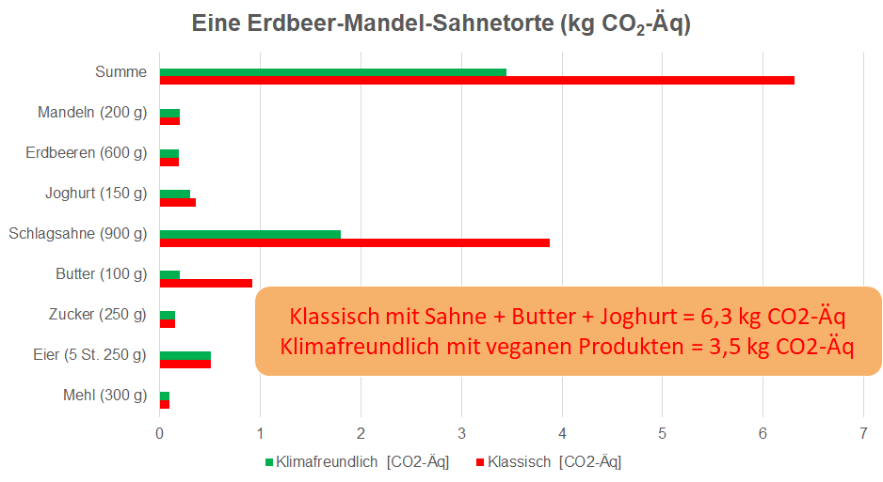
Muss es immer Sahne sein?
Eine Erdbeer-Mandel-Sahne Torte (kg CO2-Äq)
Müssen es die tierischen Zutaten sein?
Was spricht dafür?
Was spricht dagegen?
Bäcker- und Konditorenhandwerk
Quelle: PHW (2021)
Bildquelle: Pixabay
Notes:
Beschreibung
Die Mehrheit der Menschen entscheidet sich dabei, laut forsa-Umfrage aus dem Jahre 2020 der PHW-Gruppe (2021), aus Gründen der “Nachhaltigkeit” und zugunsten des “Umweltschutzes” dafür, auf tierische Produkte zu verzichten. Dies zeigt, dass Verbraucher*innen längst erkannt haben, dass nicht allein der gesundheitliche Nutzen im Vordergrund steht, sondern auch ethische und umweltbezogene Aspekte eine Rolle spielen
Aufgabe:
Müssen es die tierischen Zutaten sein? Was spricht dafür, was dagegen?
mögliche Antworten
Dafür: Tierwohl, Hunger auf der Welt, Verderbnisgefahr bei Alternativen ist geringer
Dagegen: mögl. diverse Zusatzstoffe, um die Konsistenz und den Geschmack wie bekannt (klassisch) hinzubekommen - z.B. Bei Cremetorten, Käsekuchen, Erdbeer-Mandel-Sahnetorte (Berechnung mit Klimatarier.com / IFEU)
Zutaten:
300 g Mehl = 0,1 kg CO2-Äq, 5 Eier (250 g) = 0,51 kg, 250 g Zucker 0,15 kg, 100 g Butter = 0,92 kg
900 g Schlagsahne = 3,88 kg, 150 g Joghurt = 0,36 kg, 600 g Erdbeeren = 0,19 kg, 200 g Mandeln = 0,2 kg
Gesamtemissionen: 6,31 kg, Gewicht: 2.750 g
Anzahl Stücke: 8, Gewicht pro Stück: ca. 340 g
Emission pro Stück: ca. 790 g CO2-Äq.
Anteil Sahne, Butter, Ei = 5,8 kg / ca. 85% der THG-Emissionen
Annahmen:
Veganer Butterersatz: 2 kg CO2-Äq/kg / Butter 9,2 kg
Veganer Joghurt: 1,5 kg CO2-Äq/kg / Joghurt 2,4 kg
Vegane Sahne: 2 kg CO2-Äq/kg / Sahne 4,3 kg
Quellen
PHW (2021): PHW stellt neue Veggi-Studie vor. Online: https://www.phw-gruppe.de/newsbereich/de/phw-stellt-neue-veggie-studie-vor/
Pixabay - OpenClipart-Vectors: Kuchen. Online: https://pixabay.com/de/vectors/kuchen-torte-geburtstag-dessert-157234/

Slide 13



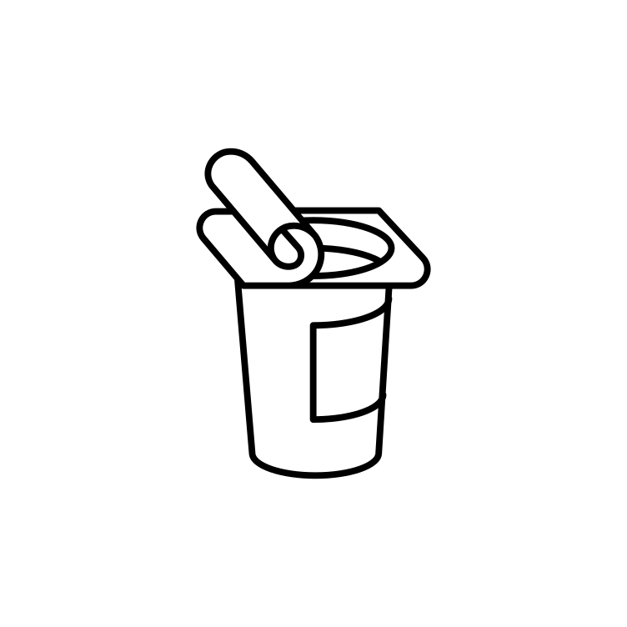

Vegane Produkte sind häufig klimafreundlicher als konventionelle, aber was muss noch berücksichtigt werden?!
Eine klassische Erdbeer-Mandel-Sahne-Torte
Das vegane Pendant
Welche Alternativen gibt es für tierische Zutaten?
Wie kann sich der Austausch von tierischen Produkten (in diesem Fall Joghurt, Sahne, Butter und Eier) auf das Produkt auswirken?
Bäcker- und Konditorenhandwerk
Bildquelle: Pixabay, thenounproject
Notes:
Beschreibung
“[I]mmer mehr Bäckereien erweitern ihr Sortiment. Das gilt vor allem bei den süßen veganen Backwaren. Ei, Butter und Milch kann man oftmals einfach und ohne teure Ersatzprodukte austauschen” (DHZ 2021). Die Entwicklung des Trends bzw. veganer Alternativen kann als Bewegung bzw. Maßnahme für den Klimaschutz angesehen werden.
Aufgaben
In Bäckereien und Konditoreien können teilweise tierische Produkte durch vegane Alternativen ausgetauscht werden, allerdings bringen die tierischen Produkte auch gewisse Eigenschaften mit, die nicht 1:1 ersetzt werden können. Diskutieren Sie, was ein Ersatz der tierischen Produkte bedeuten kann (z.B. backtechnischer Natur, preislich, geschmacklich) und worauf beim Austausch geachtet werden sollte. Führen Sie ein Backexperiment durch: Backen Sie eine klassische Rezeptur und eine Rezeptur, in der Sie die tierischen Produkte durch pflanzliche Alternativen ausgetauscht haben. Konkrete Handlungsempfehlungen bietet der “Vegan-Leitfaden für Bäckereien“ mit Tipps zum Austausch von Zutaten etc.
Quellen und Abbildungen
DHZ Deutsche Handwerkszeitung (2021): Vegane Backwaren. Bäcker sehen langfristigen Trend. Online: https://www.deutsche-handwerks-zeitung.de/vegane-backwaren-baecker-sehen-langfristigen-trend-184975/
Pixabay - OpenClipart-Vectors: Kuchen. Online: https://pixabay.com/de/vectors/kuchen-torte-geburtstag-dessert-157234/
Thenounproject: Icons

Slide 14



Fairer Handel: Gerechte Arbeitsbedingungen unterstützen und Kinderarbeit entgegenwirken
„Kinderarbeit für Kakao? Die Schokoindustrie stört das nicht.“
(ZDFinfo Doku 2020)
Schaue dir das Video an (siehe QR-Code) und nenne Tätigkeiten, die Kinder auf Kakaoplantagen ausüben sowie die Konsequenzen, die für sie dadurch entstehen.
Recherchiere im Internet:
Stelle drei Organisationen vor, die sich für einen fairen Handel mit Kakao einsetzen.
Erläutere drei Vorteile, die der faire Handel mit Kakao in den Anbauländern bietet.
Bei welchen Produkten aus Ihrem Sortiment ließe sich konventioneller durch fair gehandelten Kakao austauschen? Welche Konsequenzen hätte das?
Im Kakaosektor in Westafrika verrichten ca. 1,5 Mio. Kinder Arbeiten, die nicht altersgerecht sind: u.a. der Gebrauch von Macheten oder das Tragen schwerer Lasten, wie etwa 60-70 kg schwere Kakaosäcke. Zudem bestehen gesundheitliche Gefahren durch den Einsatz von Pestiziden für Menschen jeden Alters.
Bäcker- und Konditorenhandwerk
Quellen: Forum Fairer Handel 2022, INKOTA Netzwerk 2020, OroVerde 2023
Bildquelle: Pixabay
Notes:
Beschreibung
Im Kakaosektor in Westafrika, wo laut der NORC-Studie der Universität Chicago 1,5 Mio. Kinder ausgebeutet werden, machen faire Handelspartnerschaften und Preise den entscheidenden Unterschied (Forum Fairer Handel 2022). Kinder versprühen bisher gefährliche Pestizide, ernsten mit scharfen Macheten die Bohnen und die schleppen schweren Säcke (INKOTA Netzwerk 2020). Schon 2001 versprachen Schokoladenhersteller wie Mars und Nestlé die schlimmsten Formen der Kinderarbeit auf Kakaoplantagen zu beenden, doch die Kinderarbeit hat seit dem nicht abgenommen. Als Hauptursache dafür gilt, dass viele Kakaobäuerinnen und -bauern zu arm sind, um sich bezahlte Erntehelfer:innen leisten zu können. Im ILO-Übereinkommen 182 werden die schlimmsten Formen von Kinderarbeit definiert. Für den Kakaosektor fallen darunter alle Formen von Zwangsarbeit und Kindersklaverei. Auch alle Formen von Arbeit, welche schädlich für die Sicherheit oder die körperliche oder seelische Gesundheit sein können zählen hierzu, bspw. das o.g. Arbeiten mit Macheten und giftigen Pestiziden. Siegel und Zertifizierungen können die ausbeuterische Kinderarbeit nicht zu 100 % ausschließen, allerdings beinhalten die wichtigsten Siegel (Fairtrade und Rainforest Alliance) ein Verbot ausbeuterischer Kinderarbeit gemäß ILO-Übereinkommen 138 und 182 (INKOTA Netzwerk 2020).
Zusätzlich zu thematisieren: Das Lieferkettengesetz rückt internationale Menschenrechtsabkommen und lieferkettentypische Risiken in den Blick: Dazu zählen bspw. das Verbot von Kinderarbeit, der Schutz vor Sklaverei und Zwangsarbeit, die Vorenthaltung eines gerechten Lohns, der Schutz vor widerrechtlichem Landentzug.
Aufgaben:
Schaue dir das Video an (siehe QR-Code) und nenne Tätigkeiten, die Kinder auf Kakaoplantagen ausüben sowie die Konsequenzen, die für sie dadurch entstehen.
Recherchiere im Internet:
Stelle drei Organisationen vor, die sich für einen fairen Handel mit Kakao einsetzen.
Erläutere drei Vorteile, die der faire Handel mit Kakao in den Anbauländern bietet.
Bei welchen Produkten aus Ihrem Sortiment ließe sich konventioneller durch fair gehandelten Kakao austauschen? Welche Konsequenzen hätte das?
mögliche Antworten zur zweiten Frage:
Organisationen: Fairtrade Deutschland (Bananen, Kaffee, Gewürze, Nüsse, Orangensaft, Honig); GEPA (Schokolade, Kaffee, Honig, Tee, Nüsse, Wein); UTZ (Schokolade, Kaffee, Tee, Kräu­ter); Rainforest Alliance
Vorteile: Chance auf eine höhere Verhandlungsmacht der Bäuer:innen gegenüber Schokoladenherstellern und Supermärkten; Kinderarbeit ist untersagt; Umweltschonender Anbau, sodass auch der Boden der Plantagen langfristig genutzt werden kann.
Quellen
Forum Fairer Handel (2022): Aktuelle Entwicklungen im Fairen Handel. Online: https://www.forum-fairer-handel.de/fileadmin/user_upload/Dateien/Publikationen_FFH/2022_FFH_Aktuelle_Entwicklungen_im_FH_RZ_web.pdf
INKOTA Netzwerk (2020): Kinderarbeit - Die bittere Seite der Schokolade. Online: https://webshop.inkota.de/sites/default/files/pdf/infoblatt-kinderarbeit-schokolade-inkota.pdf [13.02.2023].
OroVerde - Die Tropenwaldstiftung (2023): Kinderarbeit im Kakaosektor. Online: https://www.regenwald-schuetzen.org/verbrauchertipps/kakao-und-schokolade/kinderarbeit-im-kakaosektor
Oxfam Deutschland e.V. (2016): SÜSSE FRÜCHTE, BITTERE WAHRHEIT Die Mitverantwortung deutscher Supermärkte für menschenunwürdige Zustände in der Ananas- und Bananenproduktion in costa Rica und Ecuador. Berlin. Online: https://www.oxfam.de/system/files/20150530-oxfam-suesse-fruechte-bittere-wahrheit.pdf
ZDFinfo Doku (2020): Kinderarbeit für Kakao? Die Schokoindustrie stört das nicht. Online: https://www.youtube.com/watch?v=06LvbICzKQw

Slide 15


Zucker, Fett, Salz -
Genuss oder Gesundheitsgefährdung?
“Unter Genussmitteln versteht man meist Stoffe, die nicht primär zu Ernährungszwecken konsumiert werden, sondern deren Aufnahme mit positiven Sinnesempfindungen und gesteigertem Wohlbefinden verbunden wird.” (Bayrisches Staatsministerium o.J.)
Genuss gehört bei Ihrem Beruf dazu.
Wo sind die Vor- und Nachteile beim Genuss von Produkten, die z.B. Zucker und Fett enthalten? Worin unterscheiden sich Ihre Handwerksprodukte zu industriell hergestellten Produkten?
Legen Sie gemeinsam Genussregeln für Süß- und Backwaren (z.B. Kekse) fest, die auch in Ihrem Betrieb relevant sein könnten.
Welche Verlockungen sehen Sie am Arbeitsplatz und wie gehen Sie damit um?
Bäcker- und Konditorenhandwerk
Quelle: Bayrisches Staatsministerium
Bildquelle: Pixabay
Notes:
Beschreibung
Es wird gefordert, dass Auszubildende die “ernährungsphysiologische Bedeutung von Inhalts- und Zusatzstoffen darlegen” können sollen (LebensMAusbV 2006). Sie haben demnach in Verkaufsgesprächen eine Verantwortung gegenüber den Kundinnen und Kunden, die auf die Gesunderhaltung dieser abzielt. Sie sollten u.a. darlegen können, dass viele Konditoreiprodukte Genussmittel sind und mit ihrem meist hohen Anteil an Zucker und Fetten (besonders gesättigte Fettsäuren) die körperliche Gesundheit nicht fördern bzw. sogar gefährden. “Unter Genussmitteln versteht man meist Stoffe, die nicht primär zu Ernährungszwecken konsumiert werden, sondern deren Aufnahme mit positiven Sinnesempfindungen und gesteigertem Wohlbefinden verbunden wird. Sie sollen zu besonderen Anlässen oder als kleine Belohnung den Alltag verschönern.” (Bayrisches Staatsministerium für Gesundheit und Pflege)
Aufgaben
Wo sind die Vor- und Nachteile beim Genuss von Produkten, die z.B. Zucker und Fett enthalten? Worin unterscheiden sich Ihre Handwerksprodukte zu industriell hergestellten Produkten?
Legen Sie gemeinsam Genussregeln für Süß- und Backwaren (z.B. Kekse) fest, die auch in Ihrem Betrieb relevant sein könnten.
Welche Verlockungen sehen Sie am Arbeitsplatz und wie gehen Sie damit um?
Das Einbinden der sieben Genussregeln (entwickelt vom Psychologen Dr. Rainer Lutz), ist eine Möglichkeit des Aufgreifens der Thematik (inform o.J.):
Genuss braucht Zeit
Genuss muss erlaubt sein
Genuss geht nicht nebenbei
Weniger ist mehr
Aussuchen was guttut
Ohne Erfahrung kein Genuss
Genuss ist alltäglich
Quellen
Bayrisches Staatsministerium für Gesundheit und Pflege (o.J.): Genießen mit Verstand - Verantwortungsvoller Umgang mit Genussmitteln. Online: https://www.stmgp.bayern.de/vorsorge/gesund-leben/verantwortungsvoller-umgang-mit-genussmitteln/
inform (o.J.): Die 7 Genussregeln. Online: https://www.inform-rezepte.de/wissensdurst/genussregeln/

Slide 16





Grundsätze für eine nachhaltige Ernährung - umsetzbar in Bäckerei & Konditorei?
Zu welchem Grundsatz sehen Sie Anknüpfungspunkte in Ihrem Betrieb? Was macht Ihr Betrieb diesbezüglich?
Bei welchen Punkten sehen Sie Zielkonflikte zur Umsetzung in Ihrem Betrieb? Erläutern Sie jeweils, warum der Grundsatz nicht umgesetzt wird.
Was müsste Ihr Betrieb ändern UND Mit welchen Konsequenzen wäre zu rechnen, wenn alle Grundsätze umgesetzt werden?
Grundsätze für eine
nachhaltige Ernährung:
Bevorzugung pflanzlicher Lebensmittel
Ökologisch erzeugte Lebensmittel
Regionale und saisonale Erzeugnisse
Bevorzugung gering verarbeiteter Lebensmittel
Fair gehandelte Lebensmittel
Ressourcenschonendes Haushalten
Genussvolle und bekömmliche Speisen
Bäcker- und Konditorenhandwerk
Quelle: von Koerber 2010
Bildquelle: thenounproject
Notes:
Beschreibung
Eine nachhaltige Ernährung betrifft auch Handlungsfelder der Berufe des Bäcker- und Konditorenhandwerks. Sie versorgen die Gesellschaft u.a. mit dem (Grund)Nahrungsmittel Brot und nehmen dadurch direkten Einfluss auf die (gesunde) Ernährung der Menschen. „Nachhaltige Ernährungsweisen haben geringe Auswirkungen auf die Umwelt, tragen zur Lebensmittel- und Ernährungssicherung bei und ermöglichen heutigen und zukünftigen Generationen ein gesundes Leben. Sie schützen und respektieren die biologische Vielfalt und die Ökosysteme, sie sind kulturell angepasst, verfügbar, ökonomisch gerecht und bezahlbar, ernährungsphysiologisch angemessen, sicher und gesund, und verbessern gleichzeitig die natürlichen und menschlichen Lebensgrundlagen.“ FAO (2012)
Zudem gibt es sieben Grundsätze für eine nachhaltige Ernährung (von Koerber 2010) (siehe Folie), die eine Orientierung für eine Thematisierung im Rahmen der Ausbildung in Berufen des Bäcker- und Konditorenhandwerks bieten, um berufliche Anknüpfungspunkte herauszuarbeiten und erste Lösungswege zu entwickeln. Hierbei werden die Auszubildenden auch auf Zielkonflikte stoßen, z.B. Einsatz ökologisch erzeugter Lebensmittel oder fair gehandelter Produkte und ggf. erhöhte Preise für die Brot- und Backwaren.
Aufgaben
Zu welchem Grundsatz sehen Sie Anknüpfungspunkte in Ihrem Betrieb? Was macht Ihr Betrieb?
Wo sehen Sie Zielkonflikte zur Umsetzung der Grundsätze in Ihrem Betrieb? Erläutern Sie, warum der Grundsatz nicht umgesetzt wird.
Was müsste der Betrieb machen und mit welchen Konsequenzen wäre zu rechnen, wenn alle Grundsätze umgesetzt werden?
Quellen
von Koerber, Karl (2010): Fünf Dimensionen der Nachhaltigen Ernährung und weiterentwickelte Grundsätze – Ein Update. Online: https://www.nachhaltigeernaehrung.de/fileadmin/Publikationen/aid_eif_Nachhaltige_Ernaehrung_Koerber_09-2014__Lit.pdf
FAO Food and Agriculture Organization of the United Nations (2012): Final Document. In: Burlingame B, Dernini S (Hrsg.): Sustainable diets and biodiversity - Directions and solutions for policy research and action. Proceedings of the International Scientific Symposium Biodiversity and Sustainable Diets United Against Hunger. FAO, Rome.
Thenounproject: Icons

Slide 17
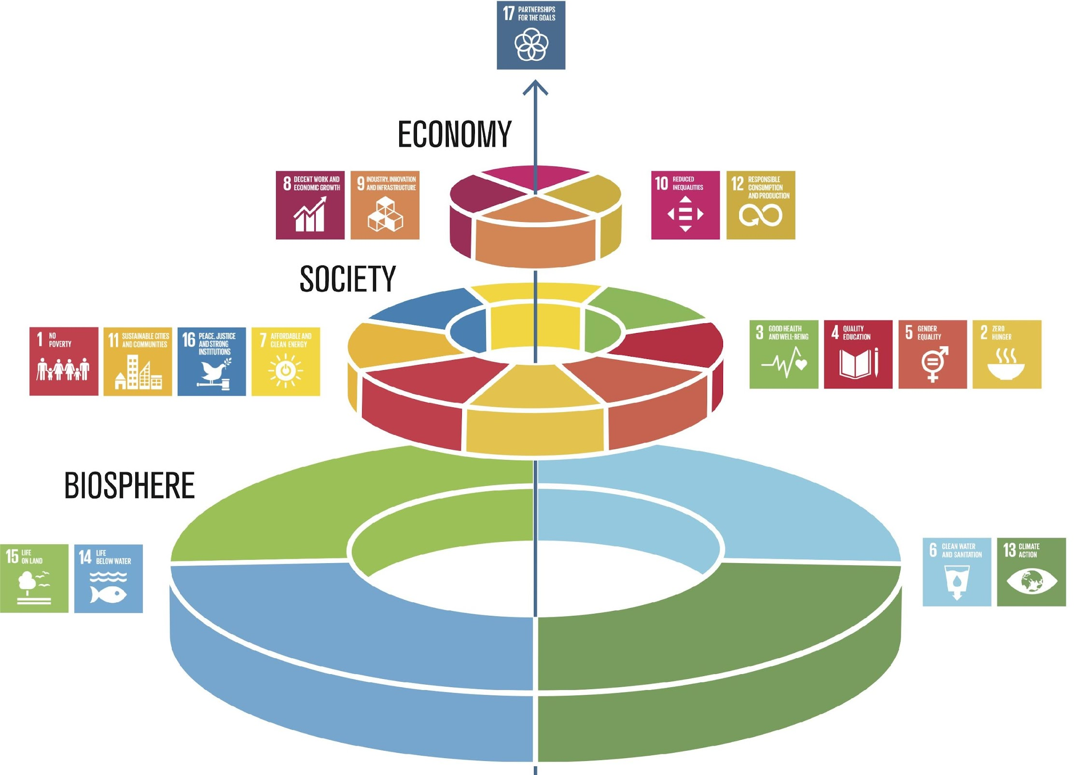
Nachhaltigkeit als gemeinsames Projekt
Ganzheitliche Unternehmensführung
Nachhaltigkeits- strategie
Kennzahlen
Bewertung
Analyse
Ziele
Maßnahmen
Lieferkette, Energie und Ressourcen, Produkte, Recycling,
Mitarbeiter*innen, Gesellschafter*innen, Eigentümer*innen
Gleichberechtigung, Arbeitssicherheit, Weiterbildung, Ausbildung
Welche Rolle spielen die SDG für Ihr Unternehmen
Wie stellen Sie Ihr Unternehmen für die Zukunft auf?
FA Markt- und Sozialforschung
Bildquellen: links - Stockholm Resilience Centre o.J.,
rechts - eigene Abbildung nach sph o.J.
Notes:
Beschreibung
Ohne eine intakte Umwelt kann die Gesellschaft nicht überleben, weswegen auf die Nutzung der natürlichen Ressourcen und den Erhalt von Lebensraum besonders geachtet werden muss. Unsere Gesellschaft und unsere Wirtschaft sind in die Biosphäre eingebettet, sie ist die Basis für alles. Das Cake-Prinzip bedeutet „eine Verschiebung weg vom aktuellen sektoralen Ansatz, bei dem soziale, wirtschaftliche und ökologische Entwicklung als separate Teile angesehen werden“ (Stockholm Resilience Centre o.J.). Auf der Basis der Biosphäre werden alle anderen SDGs eingeordnet werden müssen. Die nächste Ebene nach der Biosphäre bildet die Gesellschaft mit den jeweiligen SDG 1 bis 4, 7, 11 und 16. Die dritte Ebene bildet die Wirtschaft, denn diese ist abhängig von einer funktionierenden Gesellschaft. Diese Schichtung ist wohlbegründet, denn gesunde (3 Gesundheit und Wohlergehen) und wohlhabende (SDG 1 Keine Armut) Kund*innen sind auch die Konsument*innen der Unternehmen ohne die sie nicht existieren würden. Die dritte Ebene – die Wirtschaft – umfasst die SDG 8 Menschwürdige Arbeit und Wirtschaftswachstum, 9 Industrie, Innovation und Infrastruktur, 10 Ungleichheit sowie 12 Nachhaltige/r Konsum und Produktion – also alles, was eine nachhaltige Wirtschaft ausmacht. “On the Top“ steht das SDG 17 „Partnerschaften zur Erreichung der Ziele“, das in diesem Modell als Dreh- und Angelpunkt zwischen allen Ebenen der Interaktion funktioniert. Ohne das Zusammenwirken von mehreren Stakeholdern, Gemeinschaften und Staaten, wird es nur sehr schwer sein, die 17 SDGs bis 2030 umzusetzen.
Auch wenn das SDG 4 Hochwertige Bildung keine besondere Rolle in diesem Modell hat (und nur eingereiht ist zwischen allen anderen) – so kann nur Bildung den Teufelskreis der Armut durchbrechen, Krisen vermeiden und dysfunktionale Gesellschaften (Korruption, Rechtsunsicherheit, Umweltzerstörung, Verletzung der Menschenrechte) verändern. Aber auch in demokratischen Gesellschaften mit einer Wirtschaftsstruktur, die schon in vielen Teilen im Sinne der Nachhaltigkeit reguliert ist, werden die Ziele der nachhaltigen Entwicklung noch bei weitem nicht erreicht, zu groß sind die Defizite der SDG, wie selbst die Bundesregierung in den jeweiligen Nachhaltigkeitsberichten der Ministerien bestätigt (Bundesregierung o.J.).
Aufgabe
Die SDG können auch nur erreicht werden, wenn alle betroffenen Akteure gemeinsam an der Umsetzung arbeiten. Deshalb stellt sich die Frage für jedes einzelne Unternehmen, für die Geschäftsführung, die Eigentümer*innen und für alle Mitarbeiter*innen:
Welche Rolle spielen die SDG für Ihr Unternehmen
Wie stellen Sie Ihr Unternehmen für die Zukunft auf?
Quellen und Abbildung
Cake: Stockholm Resilience Centre (o.J.): Eine neue Art, die Ziele für nachhaltige Entwicklung zu sehen und wie sie alle mit Lebensmitteln verbunden sind. Online: https://www.stockholmresilience.org/research/research-news/2016-06-14-the-sdgs-wedding-cake.html. (Lizenz: CC BY-ND 3.0)
Nachhaltigkeitsstrategie - eigene Darstellung in Anlehung an: sph (o.J.): Strategische Ausrichtung. Online: https://sph-nachhaltig-wirtschaften.de/nachhaltige-strategische-ausrichtung-unternehmen/
Bundesregierung (o.J.): Berichte aus den Ministerien. Online: https://www.bundesregierung.de/breg-de/themen/nachhaltigkeitspolitik/berichte-und-reden-nachhaltigkeit/berichte-aus-den-ministerien-429902

Slide 18
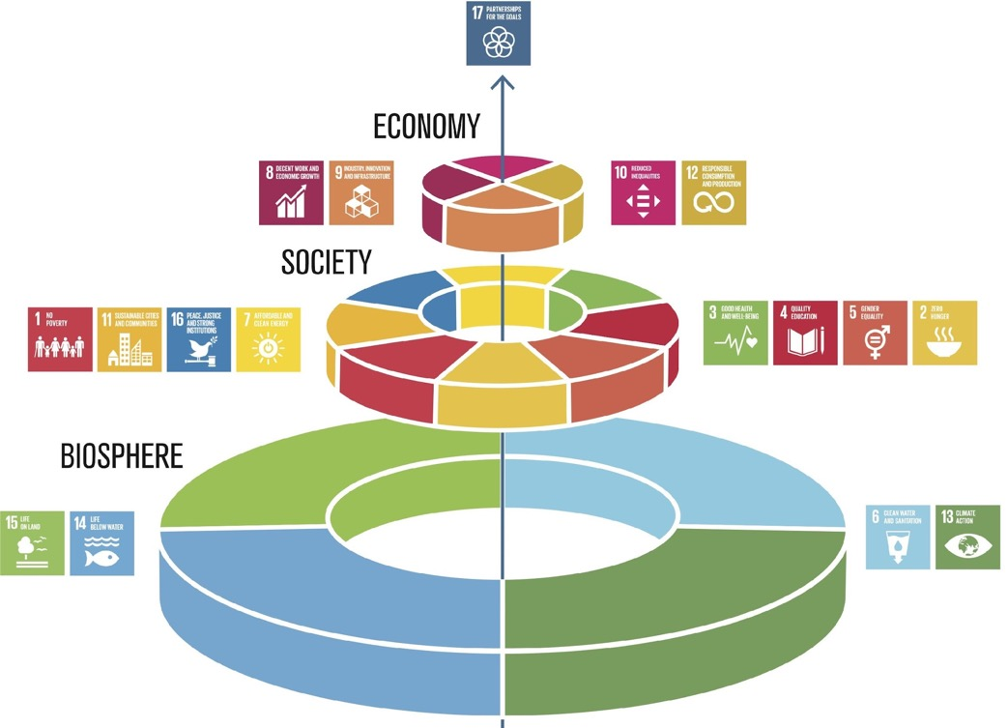
Nachhaltigkeit als gemeinsames Projekt
Ganzheitliche Unternehmensführung
Nachhaltigkeits- strategie
Kennzahlen
Bewertung
Analyse
Ziele
Maßnahmen
Lieferkette, Energie und Ressourcen, Produkte, Recycling,
Mitarbeiter*innen, Gesellschafter*innen, Eigentümer*innen
Gleichberechtigung, Arbeitssicherheit, Weiterbildung, Ausbildung
Welche Rolle spielen die SDG für Ihr Unternehmen
Wie stellen Sie Ihr Unternehmen für die Zukunft auf?
Rohrleitungs- und Kanalbau
Bildquellen: links - Stockholm Resilience Centre o.J.,
rechts - eigene Abbildung nach sph o.J.
Notes:
Beschreibung
Aufgrund des Klimawandels ist eine Auseinandersetzung mit dem Thema der Nachhaltigkeit heute in allen Bereichen unumgänglich. Die Gesellschaft kann ohne eine intakte Umwelt nicht überleben, weswegen auf die Nutzung der natürlichen Ressourcen und den Erhalt von Lebensraum besonders geachtet werden muss. Unsere Gesellschaft und unsere Wirtschaft sind in die Biosphäre eingebettet, sie ist die Basis für alles. Das Cake-Prinzip bedeutet „eine Verschiebung weg vom aktuellen sektoralen Ansatz, bei dem soziale, wirtschaftliche und ökologische Entwicklung als separate Teile angesehen werden“ (Stockholm Resilience Centre o.J.). Auf der Basis der Biosphäre werden alle anderen SDGs eingeordnet werden müssen. Die nächste Ebene nach der Biosphäre bildet die Gesellschaft mit den jeweiligen SDG 1 bis 4, 7, 11 und 16. Die dritte Ebene bildet die Wirtschaft, denn diese ist abhängig von einer funktionierenden Gesellschaft. Diese Schichtung ist wohlbegründet, denn gesunde (3 Gesundheit und Wohlergehen) und wohlhabende (SDG 1 Keine Armut) Kund*innen sind auch die Konsument*innen der Unternehmen ohne die sie nicht existieren würden. Die dritte Ebene – die Wirtschaft – umfasst die SDG 8 Menschwürdige Arbeit und Wirtschaftswachstum, 9 Industrie, Innovation und Infrastruktur, 10 Ungleichheit sowie 12 Nachhaltige/r Konsum und Produktion – also alles, was eine nachhaltige Wirtschaft ausmacht. “On the Top“ steht das SDG 17 „Partnerschaften zur Erreichung der Ziele, das in diesem Modell als Dreh- und Angelpunkt zwischen allen Ebenen der Interaktion funktioniert. Ohne das Zusammenwirken von mehreren Stakeholdern, Gemeinschaften und Staaten, wird es nur sehr schwer sein, die 17 SDGs bis 2030 umzusetzen.
Auch wenn das SDG 4 Hochwertige Bildung keine besondere Rolle in diesem Modell hat (und nur eingereiht ist zwischen allen anderen) – so kann nur Bildung den Teufelskreis der Armut durchbrechen, Krisen vermeiden und dysfunktionale Gesellschaften (Korruption, Rechtsunsicherheit, Umweltzerstörung, Verletzung der Menschenrechte) verändern. Aber auch in demokratischen Gesellschaften mit einer Wirtschaftsstruktur, die schon in vielen Teilen im Sinne der Nachhaltigkeit reguliert ist, werden die Ziele der nachhaltigen Entwicklung noch bei weitem nicht erreicht, zu groß sind die Defizite der SDG wie selbst die Bundesregierung in den jeweiligen Nachhaltigkeitsberichten der Ministerium bestätigen (Bundesregierung o.J.).
Aufgabe
Die SDG können auch nur erreicht werden, wenn alle betroffenen Akteure gemeinsam an der Umsetzung arbeiten. Deshalb stellt sich die Frage für jedes einzelne Unternehmen, für die Geschäftsführung, die Eigentümer*innen und für alle Mitarbeiter*innen:
Welche Rolle spielen die SDG für Ihr Unternehmen
Wie stellen Sie Ihr Unternehmen für die Zukunft auf?
Quellen und Abbildung
Cake: Stockholm Resilience Centre (o.J.): Eine neue Art, die Ziele für nachhaltige Entwicklung zu sehen und wie sie alle mit Lebensmitteln verbunden sind. Online: https://www.stockholmresilience.org/research/research-news/2016-06-14-the-sdgs-wedding-cake.html. (Lizenz: CC BY-ND 3.0)
Nachhaltigkeitsstrategie - eigene Darstellung in Anlehung an: sph (o.J.): Strategische Ausrichtung. Online: https://sph-nachhaltig-wirtschaften.de/nachhaltige-strategische-ausrichtung-unternehmen/
Bundesregierung (o.J.): Berichte aus den Ministerien. Online: https://www.bundesregierung.de/breg-de/themen/nachhaltigkeitspolitik/berichte-und-reden-nachhaltigkeit/berichte-aus-den-ministerien-429902

